Slide 1
ISTEN MEGSZABADÍTJA A NÉPÉT
Kedves Szülők!
Kérjük, hogy segítsenek a gyermeküknek a hittanóra tananyagának az elsajátításában!
A digitális hittanórán szükség
lesz az alábbiakra:
internetkapcsolat
íróeszköz
hittanfüzet vagy lap
Kérem, hogy indítsák el a diavetítést!
Az animációkat csak így tudják látni!
DIGITÁLIS
HITTANÓRA
Javaslat: A PPT fájlok megjelenítéséhez használják a WPS Office ingyenes verzióját (Letölthető innen: WPS Office letöltések ). Az alkalmazás elérhető Windows-os és Android-os platformokra is!

Slide 2
Áldás, békesség!
Kezdd a digitális hittanórát
az óra eleji imádsággal!

Slide 3
Isten megígérte a népének, hogy kivezeti őket Egyiptomból. Új hazát kapnak, egy saját országot.
De mit ígért Isten Mózesnek?
Hogyan folytatódik az aranymondás?
„Bizony én …” Mózes 2. könyve 3,12
Kattins és ellenőrizd!
V
E
L
E
D
L
E
S
Z
E
K

Slide 4
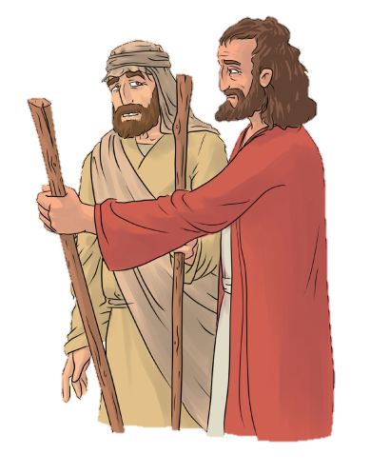
Mózes és testvére, Áron Istenben bízva elindulnak a fáraóhoz.
Menjetek a fáraóhoz és mondjátok neki, hogy bocsássa el a népemet!
Ez már nem az a fáraó, akinek a lánya felnevelte Mózest.
Vajon mit fog mondani a hatalmas uralkodó, ha a két testvér odaáll elé?

Slide 5
Vajon a fáraó tényleg el fogja engedi
a héber rabszolgáit?

Slide 6
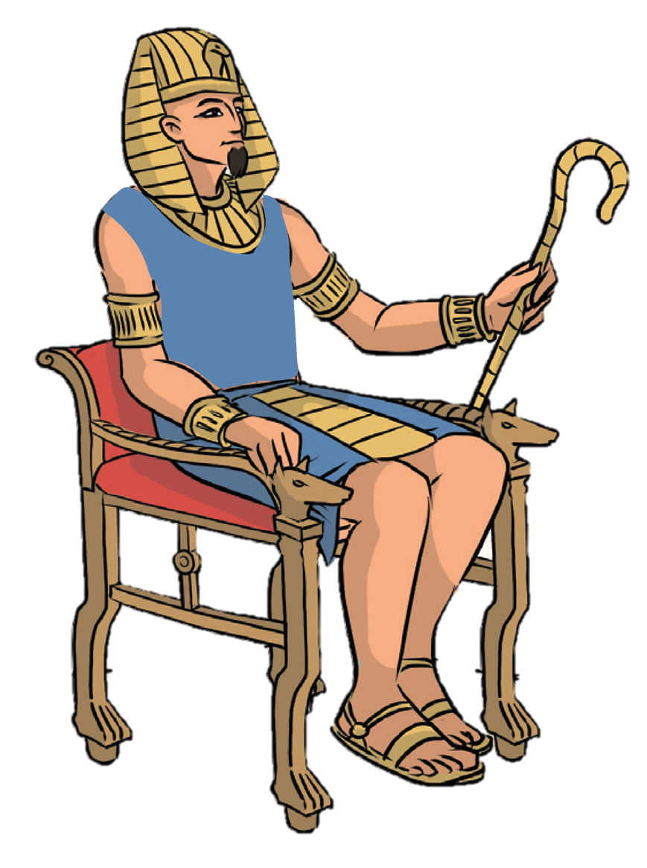
Azt kéri az Istenünk, hogy engedd el a népet, hogy áldozzunk neki a pusztában!

Slide 7
NEM!
Nem.
NEM!
NEM!
NEM!

Slide 8
Nehezebbé teszem a munkájukat!
Akkor majd nem foglalkoznak ilyen hazug beszédekkel!
Kicsoda az az Isten?
Én nem ismerem!

Slide 9
Isten nem tesz semmit, hogy megszabadítsa a népét.
Csak rosszabb lett minden.
Menjetek a fáraóhoz és mondjátok meg neki, hogy bocsássa el a népemet!
Ha csodát bizonyításul, mutassátok
meg a botot!

Slide 10
Vajon a bot kígyóvá változása
meglágyítja a fáraó kemény szívét?

Slide 11
Mutassatok valami csodát!
Egyiptom mágusai és bölcsei, jöjjetek elém, és ti is tegyétek meg ugyanezt a csodát!
Azt kéri az Istenünk, hogy engedd el a népet, hogy áldozzunk neki a pusztában!

Slide 12
Egyiptom mágusai és bölcsei jöjjetek elém, és ti is tegyétek meg ugyanezt a csodát!
És akkor az egyiptomi mágusok és tudósok ledobták a földre a botjukat.
És az ő botjaik is kígyóvá váltak!

Slide 13
Ez lehetetlen!
De bizony!
Remélem, hogy a fáraó elengedi a népünket!
Ezeknek a hébereknek a botja nem nyelheti el a mi
botjainkat!

Slide 14
NEM!
NEM
NEM!
NEM!
NEM!

Slide 15
Konok a fáraó szíve!
Menj reggel a Nílushoz!
Mondd a fáraónak:
Nem bocsátottad el a népemet!
Most megtudod, hogy én vagyok az Úr!
Üss a bottal a vízre!
És a víz vérré változik.
Minden vízzel ez fog történni Egyiptomban!

Slide 16
Vérré vált a víz!
Még a kőedényeimben is megbüdösödött a víz!
Akkor sem engedem el a népet!!
Mi lett a Nílus vizével?
Ez ihatatlan!
Fúj!

Slide 17
Menj a fáraóhoz, és mondd meg neki, hogy bocsássa el a népemet!
Ezt is mondd neki:
Ha nem akarod elengedni őket, békákkal verem meg az egész Egyiptomot!

Slide 18
Békák!
Békák mindenhol!
Segítség, a békák rámugrálnak!
Békák a kemencémben!
Békák a házunkban!
Békák a sütőteknőmben!
Jaj, békák az ágyamban!

Slide 19
Áron és Mózes álljon elém!
Könyörögjetek az Úrhoz! Távolítsa el a békákat, és elengedem a népet!

Slide 20
A fáraó szíve kemény maradt, mégsem engedte el a népet.

Slide 21
A fáraó nemet mondott.
Isten kérte a fáraót,
hogy engedje el a népét.
Isten ekkor csapást küldött
az egyiptomiakra.
És így folytatódott tovább.
És minden kezdődött elölről.
Mindez megismétlődött 9 alkalommal.
Ilyen csapások következtek:
A fáraó nem tartotta be az ígéretét.
A fáraó megígérte, hogy elengedi a népet.
Isten véget vetett a csapásnak.

Slide 22
SZUNYOGOK
3.

Slide 23
B G LY K
4.

Slide 24
G
V
É
Z
DÖGVÉSZ
D
Ö
S
5.

Slide 25
H LYAG S FEKÉLY
6.

Slide 26
JEGESO
7.

Slide 27
S
Á
S
K
Á
K
8.

Slide 28
SÖTÉTSÉG
9.

Slide 29
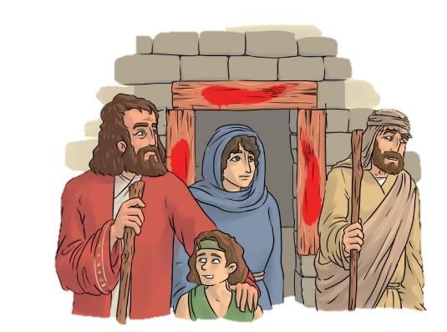
Aztán eljött
a 10. csapás.
De előtte Isten elmondta népének, hogyan menekülhetnek meg a csapástól.
Egy bárány vérét kellett rákenni a két ajtófélfára és a szemöldökfára.
És azon az éjjelen éjfélkor meghalt minden elsőszülött.

Slide 30
Mózes és Áron!
Elengedlek benneteket! Menjetek!

Slide 31
Tudod-e?
Az egyiptomi kivonulást a zsidó nép minden évben megünnepli. Ez a páska ünnepe.
A bárány húsát megsütik.
Kovásztalan kenyeret és
keserű fűszereket esznek.
Bort isznak hozzá.
A vacsora elején a család legifjabb tagja felteszi a kérdést:
Miben különbözik ez a nap az összes többitől?
Az atyák elmesélik a vacsora alatt a családjuknak, hogyan szabadította meg Isten a népet Egyiptomból.
Jézus Krisztus a páska ünnepén áldozta fel értünk az életét.
Mi keresztyének húsvétkor azt ünnepeljük, hogy Jézus megszabadított a bűn rabságából. Húsvét a legnagyobb ünnepünk.

Slide 32
A fáraó harci kocsikkal jön utánunk!
Jaj, mi lesz így?
Megbántam, hogy elengedtem a rabszolgáimat!
Egyiptom összes harci kocsija! Üldözőbe vesszük a hébereket!
Előttünk a tenger!
Mi lesz velünk?
Fegyverekkel jönnek utánunk!
Isten népe összepakolt és elindult. Alig tettek meg egy kis utat, máris nagy nehézséggel kellett szembenézniük.

Slide 33
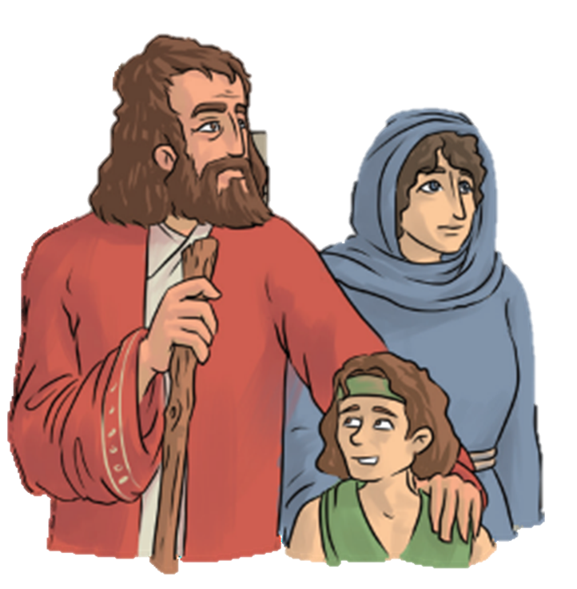
Mindannyian itt pusztulunk!
Bárcsak soha ne indultunk volna el!
Mózes, emeld föl a botodat! Nyújtsd ki a kezedet a tenger fölé, és hasítsd ketté,
Menjetek át szárazon a tenger közepén!
Az Úr harcol értetek, ti pedig maradjatok veszteg!

Slide 34
A tenger azonnal kettévált. Isten népe száraz lábbal kelt át.
Az üldöző egyiptomiak fölött összecsaptak a hullámok.
Így váltotta be Isten az ígéretét, és megszabadította népét Egyiptomból.

Slide 35
Olvasd el az aranymondást, és tanuld meg!
„Az Úr harcol értetek,
ti pedig maradjatok veszteg!”
Mózes második könyve 14,14

Slide 36
fáraó
Alkoss 1 mondatot Mózes története alapján az 5 szó felhasználásával!
A mondatot küldd el a Hittanoktatódnak!
Itt találsz egy feladatot!
Válaszd ki a kakukktojást!
Kattints ide!
A választ írd meg a Hittanoktatódnak!
csapás
Nílus
Egyiptom
rabszolga

Slide 37
A digitális hittanóra végén így imádkozz!
Kedves Hittanos!
Várunk a következő digitális hittanórára!

Slide 38
Áldás, békesség!
„Jóságod és szereteted kísér életem minden napján.” (Zsoltárok 23,4)
Kedves Szülők!
Köszönjük a segítségüket!
Isten áldását kívánjuk ezzel az Igével!

